Slide 1
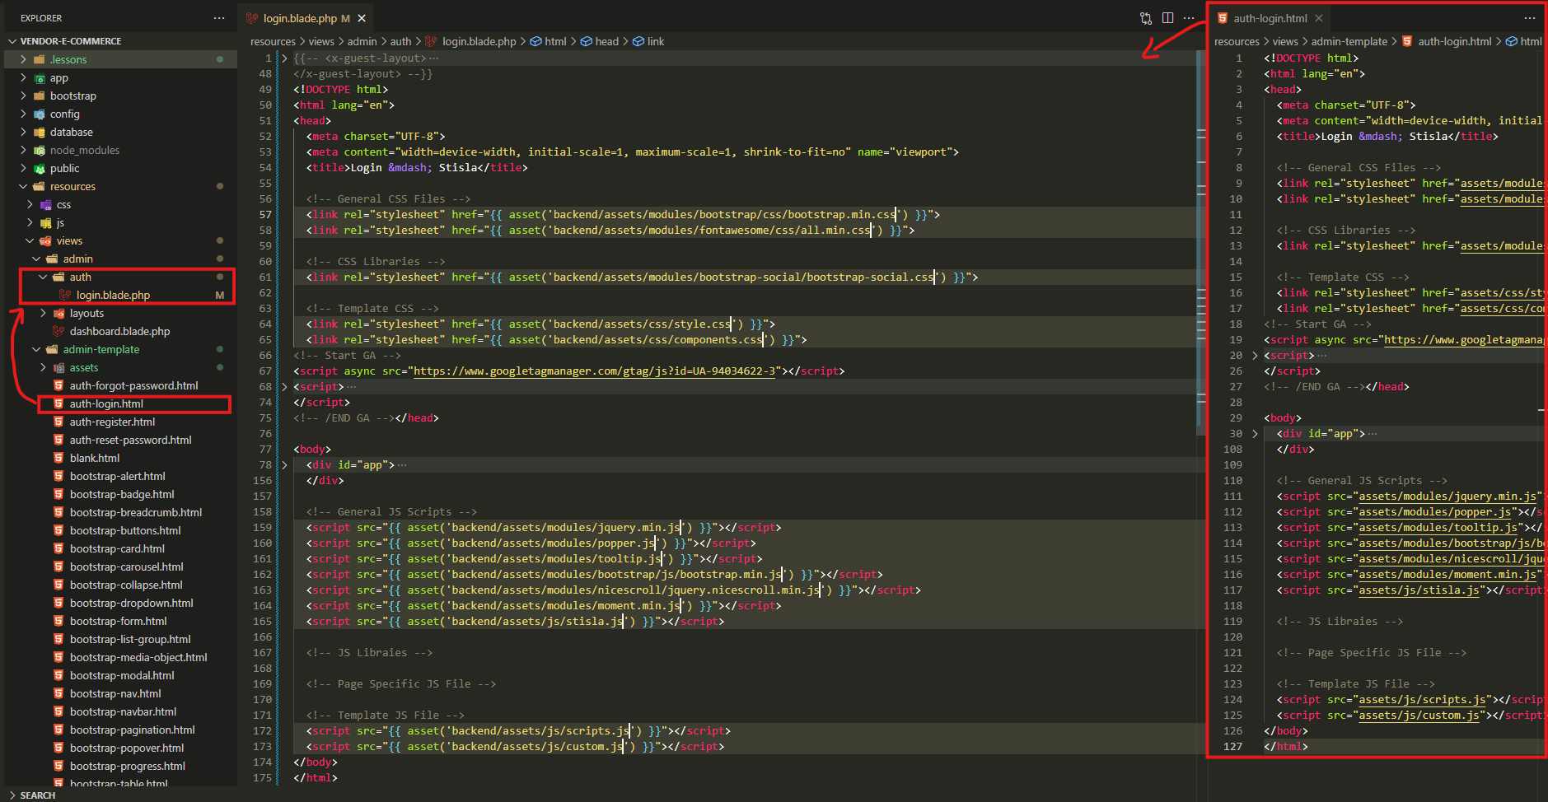
Template -dən, Admin üçün istifadə edəcəyimiz xüsusi LOGİN şablonunu götürərək, `login.blade.php` faylına köçürürük. Nümunə üçün istifadə edilən digər login elementlərini isə silə yaxud commentə ala bilərik.

Slide 2
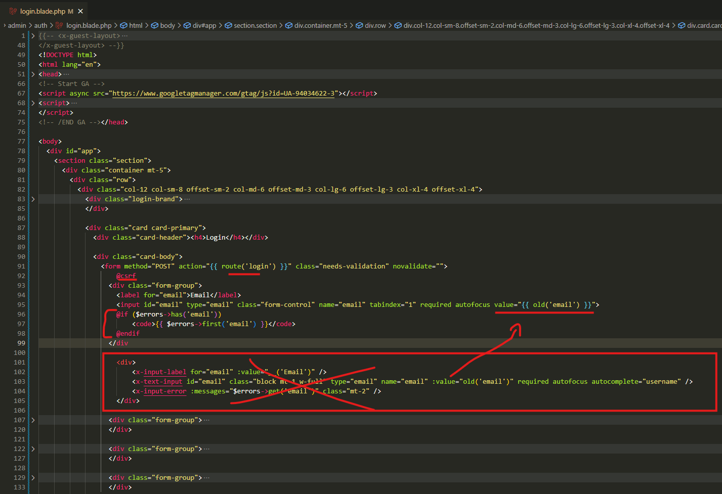
Yeni əlavə etdiyimiz form elementlərinin iş prinsipi, əvvəl əlavə etdiyimiz form elementlərinin iş prinsipi ilə eyni olmalıdır. Bunu etmək çox sadədir. Əvvəl əlavə etdiyimiz elementlərə baxaraq eyinisini yeni elementlərə tətbiq edə bilərik.
Şəkildəki kimi. Şəkildə sadəcə balca bir
hissənin əlavə edilməsi göstərilmişdir.

Slide 3
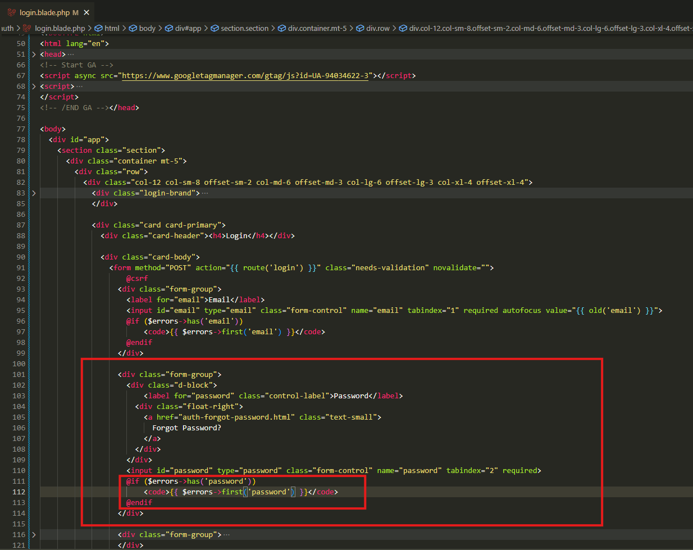
Password hissəsi.

Slide 4
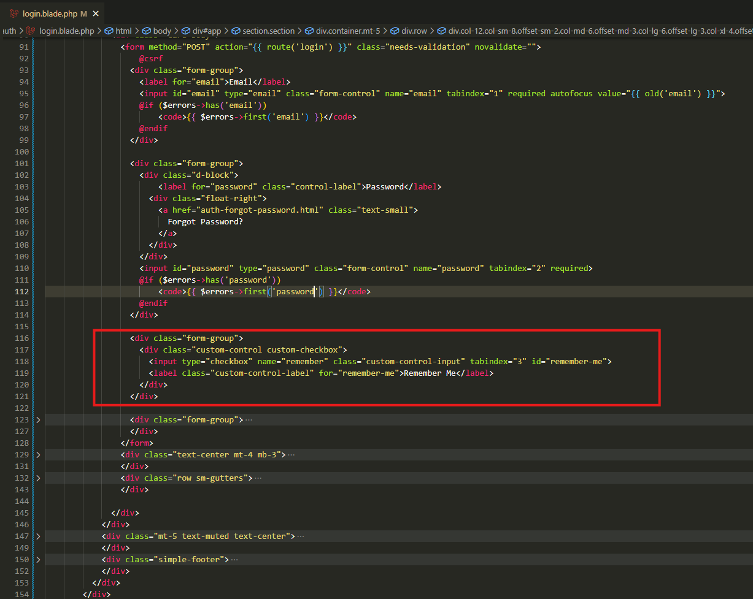
Remember hissə olduğu kimi qalır.

Slide 5
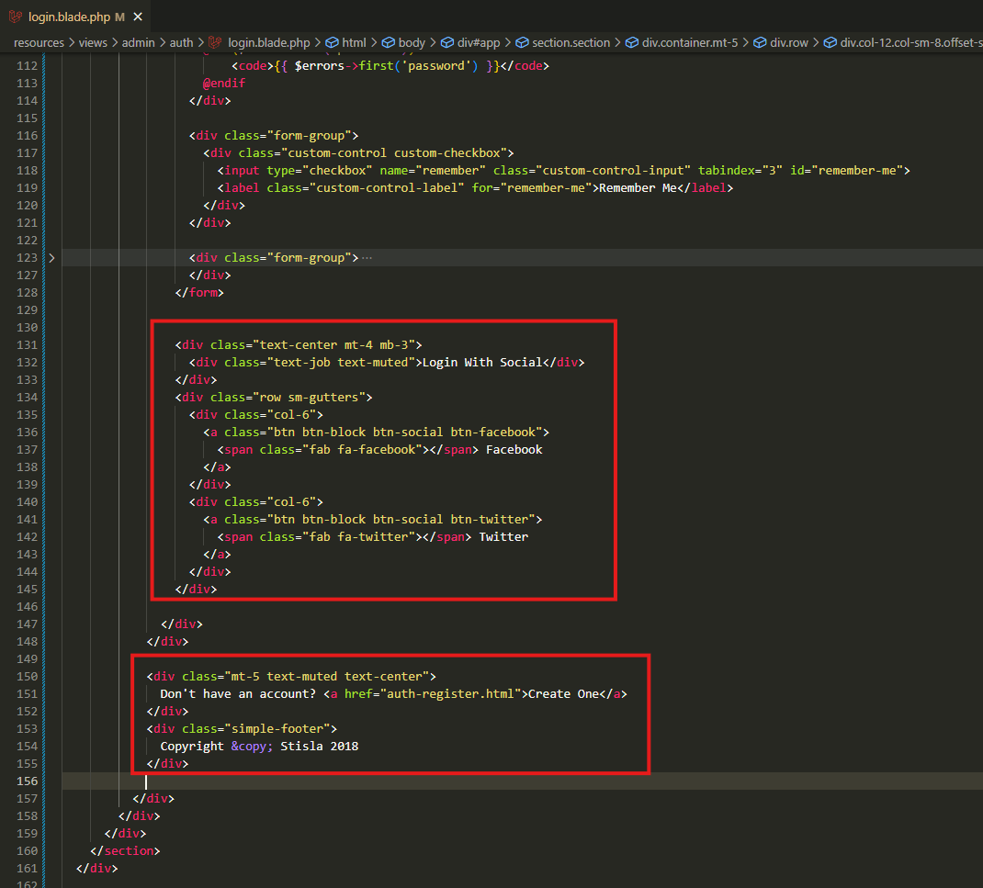
Bu hissəni silirik.

Slide 6
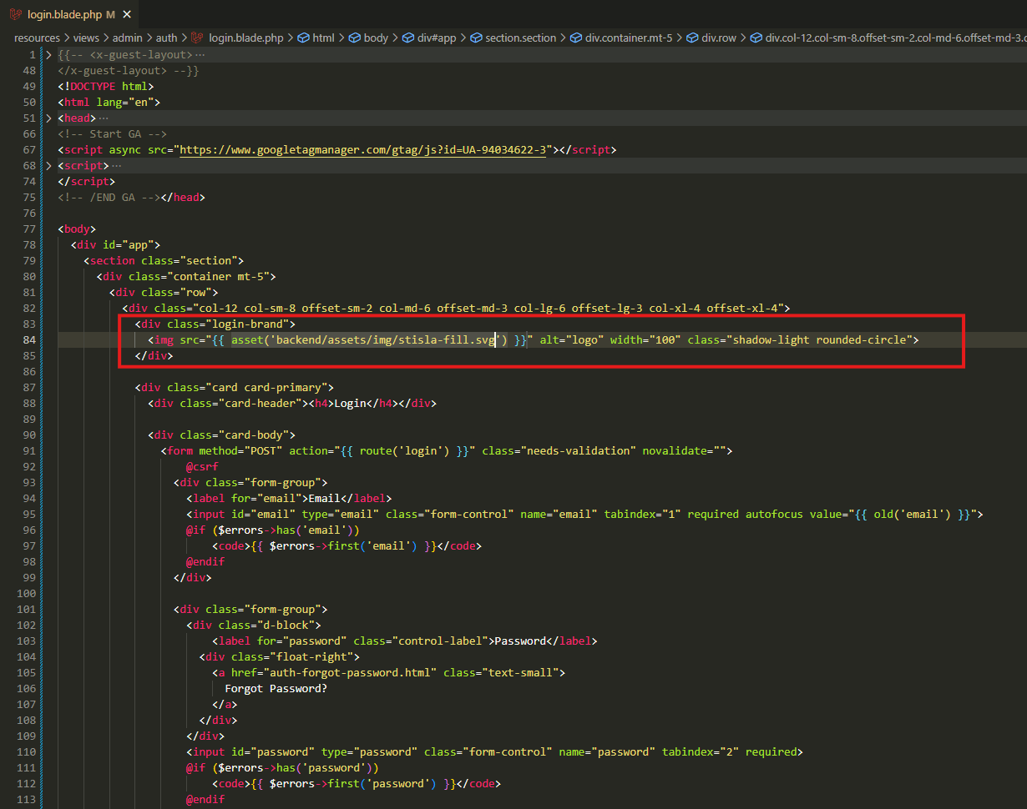
Logo şəklini bərpa edirik.

Slide 7
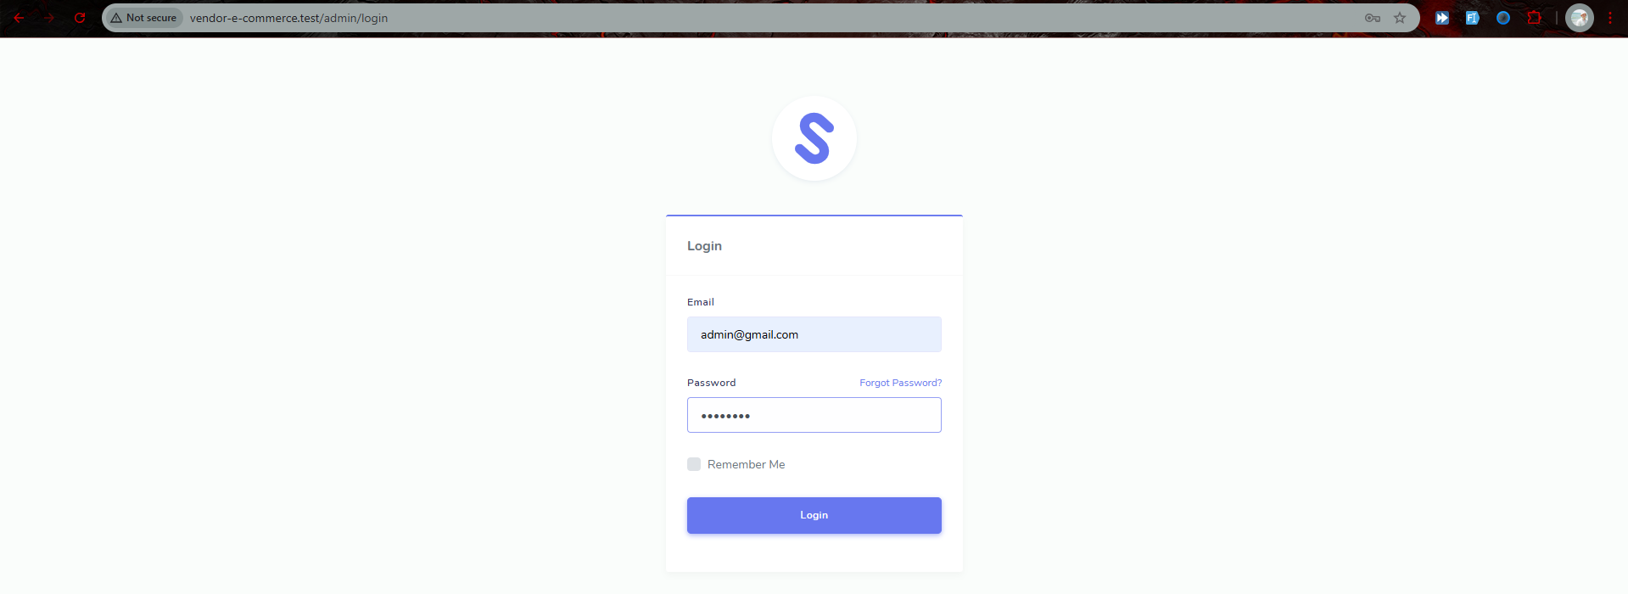
Ümumi nəticə və giriş edirik.

Slide 8
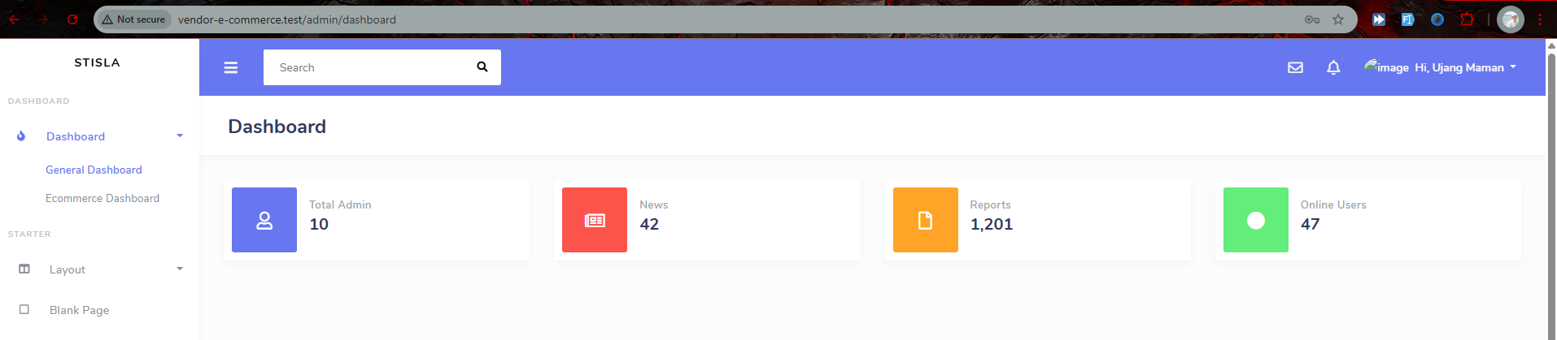
Giriş etdikdən sonra.

Slide 9
Hələki VENDOR da bu admin üçün olan LOGİN səhifəsindən istifadə edərək öz hesabına daxil ola bilir. Yaxud ADMİN digər LOGİN səhifəsindən istifadə edərək öz admin panel səhifəsinə daxil ola bilir. Bunları konfiqurasiya etməmişik.

Slide 10
.

